Slide 1
моя семья
MOJA PORODICA

Slide 2

Здесь моя семья

Slide 3
Меня зовут
Антон. Справа мой папа. Его зовут Иван Петрович. Слева моя мама. Её зовут Анна Павловна. Это мой дедушка и моя бабушка. Это моя сестра. Её зовут Марина. Это мой брат. Его зовут Николай.

Slide 4
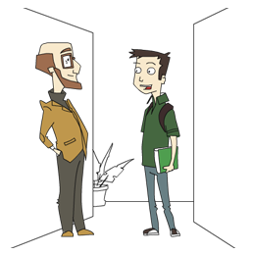
Ovo je moj tata

Slide 5
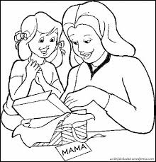
Ovo je moja mama

Slide 6
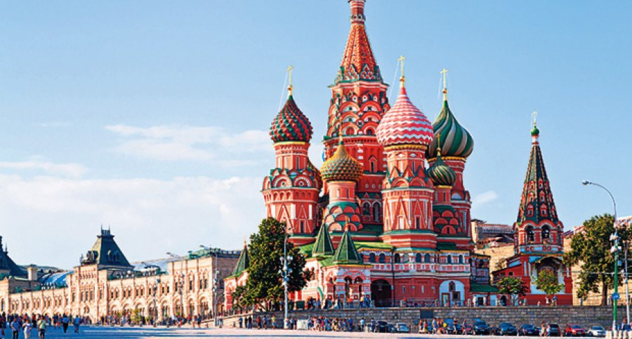
Это мой любимый город ovo je moj omiljeni grad

Slide 7
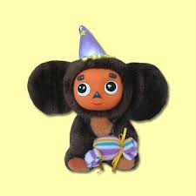
Это Чебурашка ovo je moja omiljena igracka

